Slide 1
Metodología de la investigación
Sumario: Problema científico
Hipótesis
Métodos de Investigación

Slide 2
¿Cómo surge un problema científico en
Ciencia de la Computación (CC)?
Surgen de las necesidades de la producción, la economía y la sociedad en su conjunto.
A partir de la percepción y el conocimiento de estas necesidades el investigador genera: ideas, concepciones, hipótesis de trabajo, teorías que permiten resolver exitosamente el problema planteado y dar respuesta a estas necesidades.
Los temas de CC deben seleccionarse de forma tal que:
Posean actualidad y novedad científica dando respuesta racional a la solución de los problemas mediante un enfoque matemático computacional.
Garanticen la consolidación y ampliación de los conocimientos teóricos y prácticos en el campo de la propia Ciencia.

Slide 3
Necesidad de conocer los antecedentes
No investigar — de la misma forma — algún tema de investigación que ya ha sido estudiado anteriormente por algún investigador o grupo de investigadores.
Estructurar formalmente el tema de investigación
Definir los objetivos a alcanzar y los problemas a resolver, a partir de consultar diversas fuentes bibliográficas, consultar especialistas en el tema, consultar otros trabajos desarrollados sobre el tema,etc..

Slide 4

¿Qué es un problema?
Se define como una situación en la cual un individuo desea hacer algo, pero desconoce el curso de la acción necesaria para lograr lo que quiere (Newell y Simon, 1972), o como una situación en la cual un individuo actúa con el propósito de alcanzar una meta utilizando para ello alguna estrategia en particular (Chi y Glaser, 1983).
Para que se produzca una situación problémica debe existir siempre un “reto” o un “desafío” donde el investigador debe ser capaz de aportar algo nuevo, debe ser capaz de agregar algo a la situación para obtener éxito.
La diferencia entre ambos estados es el problema

Slide 5
Solución del problema
Componentes de un
problema
Se presupone de cierta información:
Objetivos
Datos y hechos sobre lo que desea resolver
Restricciones y limites que debe tener la solución
Los instrumentos, recursos y medios disponibles para la solución del problema

Slide 6
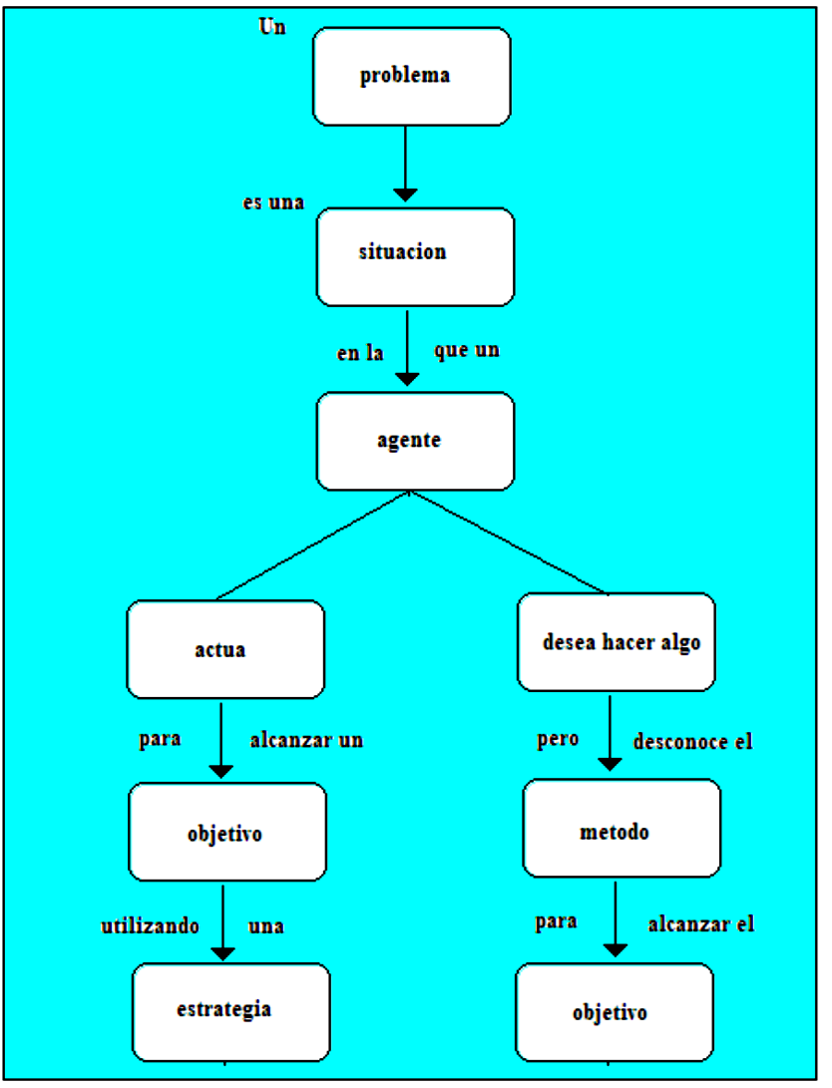
Solución del problema
La toma de decisiones implica que se efectúe una selección. Ello sugiere que las alternativas existen o serán identificadas.
La “resolución” de un problema está dirigida a resolver un problema, o sea a producir un tránsito entre cierta situación existente y una situación deseada. En la resolución de problemas el énfasis se otorga al logro de cierto objetivo.
¿Cuál alternativa se debe seleccionar para maximizar cierto deseo o preferencia? (toma una decisión )
¿Cómo lograr el objetivo, al transitar de un estado de insatisfacción a uno deseado? (resolución de un problema)

Slide 7
Los objetivos
Objetivo. Resultado deseado de una actividad que se alcanza o se debe alcanzar en los marcos de un periodo de tiempo dado.

Slide 8
Las tareas investigativas
Una vez identificada la Situación Problémica, esclarecido el problema Científico, delimitado el Objeto de Estudio, precisado el Campo de Acción de la investigación y redactados los Objetivos de la misma, es necesario llevar a cabo tres trabajos:
Descomponer los objetivos en tareas;
Formular la Hipótesis de trabajo;
Definir rigurosamente conceptos, términos, variables;
Tareas. Son el conjuntos de actividades de investigación que realizar el investigador para alcanzar los objetivos propuestos.
Se formulan de forma concreta de manera que garanticen el cumplimiento de los objetivos propuestos.
Las tareas responden a la pregunta ¿qué actividades hay que realizar para alcanzar los objetivos propuestos?

Slide 9
La hipótesis o preguntas científicas
La solución de cualquier problema científico implica el planteamiento determinadas interrogantes, suposiciones o hipótesis más o menos fundamentadas con ayuda de las cuales el investigador intenta explicar aquellos hechos que no encajan en la vieja teoría.
Ejemplo
Se sabe experimentalmente que la ejercitación en la resolución de problemas aumenta el rendimiento docente de los alumnos.

Slide 10
La hipótesis o preguntas científicas
Ejemplo
Se sabe experimentalmente que la ejercitación en la resolución de problemas aumenta el rendimiento docente de los alumnos.
Sin embargo…
¿En qué medida se incrementa el rendimiento con respecto a quienes no se ejercitan?
¿En qué momento el rendimiento es máximo?
¿Cómo y dónde se debe realizar la ejercitación?
¿Qué tipos de problemas son más recomendables resolver?
¿Qué grado de dificultad deben tener estos problemas?
Aumenta el rendimiento del alumno en más del 50% con respecto a quienes no se ejercitan
El aumento del rendimiento es máximo días antes de la conclusión del proyecto
Debe realizarse de forma independiente
Debe basarse fundamentalmente en problemas parcialmente conocidos
Debe ser con problemas de un grado de dificultad ligeramente superior al que usualmente resolvió durante el curso
Respondo

Slide 11
La hipótesis
Hipótesis Científica es un conocimiento probable, científicamente fundamentado de la realidad, que da explicaciones posibles al Problema Científico planteado en la investigación y que plantea las posibles leyes, relaciones, cualidades, etc., que se piensa encontrar en el objeto de estudio.
Tipos de hipótesis
Generales. Es un supuesto científico relativo a las causas, leyes y regularidades de los fenómenos naturales y sociales, así como a las regularidades de la actividad mental del hombre.
Particulares. es un supuesto científico sobre las causas, leyes, orígenes y regularidades de un conjunto específico de objetos o fenómenos de la naturaleza y de la sociedad.
Por ejemplo en CC existen hipótesis sobre el surgimiento de los virus de computación, sobre la estructura y el comportamiento de los sistemas de comunicación, sobre la eficiencia de los sistemas operativos y otras.

Slide 12
La hipótesis
Conocimiento probable.
Fundamentación Empírico/Teórica.
Respuesta tentativa al problema de la investigación.
Se derivan de la consulta a la información especializada.
Tienen que cumplir ciertos requisitos.
Punto de vista estructural de la hipótesis
Las unidades de observación (personas, grupos, objetos, actividades, países, instituciones y acontecimientos)
Las variables (propiedades, aspectos o características cuantitativas o cualitativas).
Los términos lógicos (relacionan las unidades de observación con las variables o a estas últimas entre sí).

Slide 13
Ejemplo de la vista estructural de la hipótesis.
Ejemplo:
“Sí se estudia regularmente se aprueba el examen.”
Unidad de observación: los estudiantes.
Las variables: “estudio regular” y “aprobar el examen”.
Término lógico: sí-entonces
Ejemplo:
“El ataques de intrusos a una red se resuelven con los sistemas de seguridad eficiente y eficaces”.
Unidad de observación: ataques informáticos.
Las variables: “sistemas de seguridad” y “ataques a la red”.
Término lógico: sí-entonces

Slide 14
Requisitos de la hipótesis.
Debe estar en correspondencia con los principios teóricos establecidos por la ciencia, aunque puede contradecir en ocasiones a viejas teorías.
No puede tener contradicción con los hechos científicamente demostrados.
Debe tener una fundamentación teórica o un basamento empírico fuerte.
No debe tener contradicciones internas, o sea, debe tener consistencia lógica.
Debe tener una formulación semántica adecuada.
Debe tener capacidad de información.
Debe tener capacidad de predicción.
Debe ser específica o susceptible de especificación.
Debe tener posibilidad de confirmación experimental.

Slide 15
Tipos de hipótesis
Hipótesis descriptivas.
Especifican el valor de variables que van a observarse en un contexto. Reflejan el comportamiento de una variable con respecto a una unidad de observación.
Ejemplo:
“El número de ataques a la red y los sistemas computacionales disminuirá en un 20% en el próximo semestre”.
Hipótesis correlacionales.
Especifican las relaciones entre dos o más variables, estableciendo la asociación entre ellas. Pueden o no indicar cómo están asociadas.
Ejemplo:
“Los ataques exitosos de intrusos a una red están relacionados con la dedicación al trabajo y la preparación técnica del administrador correspondiente”.
“A mejores sistemas de seguridad de una red ocurrirán menos ataques exitosos de intrusos”.

Slide 16
Tipos de hipótesis
Hipótesis de diferencia.
Se formulan en investigaciones dirigidas a la comparación.
Ejemplo:
“La eficiencia en la detección de intrusos en una red no será igual si el procedimiento de detección esta basado en la técnica de Redes Neuronales o en Razonamiento Basado en Casos”.
“La detección de intrusos en una red es más eficiente cuando el procedimiento está basado en la técnica de Redes Neuronales o en Razonamiento Basado en Casos”.
Hipótesis de causalidad.
Establecen las relaciones de causa y efecto entre las variables.
Ejemplo
“Los agujeros de seguridad en los sistemas operativos constituyen la razón por la cual ocurren las entradas de intrusos en las redes y por consecuencia el ataque a los sistemas computacionales”.

Slide 17
Ejemplos de problema-objetivos-hipótesis
Objetivos
Establecer el porcentaje mínimo de incremento del rendimiento de los alumnos que realizan ejercitación en la resolución de problemas, con respecto a los que no lo hacen.
Definir cuales son los tipos de problemas más aconsejables para la ejercitación en la resolución de problemas.
Determinar el grado de dificultad que deben tener los problemas que se utilicen en la ejercitación.
Problema
“Se desconoce la medida en que aumenta el rendimiento docente de los alumnos cuando estos se ejercitan en la resolución de problemas, así como los tipos de problemas más aconsejables y el grado de dificultad de estos”.
Hipótesis
La ejercitación en la resolución de problemas aumenta el rendimiento de los alumnos en más del 50% con respecto a los que no se ejercitan.
La ejercitación en la resolución de problemas debe basarse, fundamentalmente, en problemas parcialmente conocidos.
La ejercitación en la resolución de problemas debe ser con problemas de un grado de dificultad ligeramente superior al que usualmente resolvió durante el curso.

Slide 18
Ejemplos de problema-objetivos-preguntas científicas
Objetivos
Desarrollo de un software para la detección de anomalías en la mamografía digital mediante el mejoramiento del contraste basado en wavelet..
.
Problema
“La mamografía es el método de diagnóstico de cáncer mas utilizado a pesar de que las imágenes obtenidas presentan un bajo contraste debido a la baja radiación que debe emplearse”.
Preguntas científicas
1. ¿Qué algoritmos existen mejorar contraste?
2. ¿Cuáles están basados en wavelet?
3. ¿Cuáles son los criterios objetivos y subjetivos de evaluación de estos algoritmos?
4. ¿Cómo se elige la base wavelet?
Capítulo 1. Introducción 3
5. ¿Cuántos niveles de descomposición son necesarios?
6. ¿Cuáles son las reglas de umbral usadas?
7. ¿Cómo se elige el umbral?

Slide 19
Ejemplos de problema-objetivos-hipótesis
Problema
“Los nuevos dispositivos de video no cuentan con las características requeridas para el trabajo de XYMA SAFE VISION. Entre las características no soportadas se encuentran:
No soportan conexión multiusuario.
Cualquier usuario puede acceder a los videos aunque no tenga las credenciales necesarias para su uso.
Usuarios fuera de la red del dispositivo no pueden acceder al flujo dev ideo que este brinda”.
Objetivos
Generales
Diseño e implementación de una componente de software que permita abstraer a un VMS de la fuente de flujo de video y que controle su acceso mediante escenarios distribuidos
Hipótesis
La creación de una nueva componente de software que acceda a las fuentes de flujo de video será capaz de actuar como intermediario entre esas fuentes y el sistema mediante una la infraestructura de servicios en escenarios distribuidos.

Slide 20
Métodos científicos
Definición
Se entiende por método científico a la cadena ordenada de pasos, acciones o reglas que permite avanzar en el proceso del conocimiento de lo conocido a lo desconocido.
Se clasifican:
CUANTITATIVOS
UNIVERSALES
GENERALES
EMPÍRICOS
PARTICULARES
TEÓRICOS
CUALITATIVOS

Slide 21
Métodos científicos
Tipos de métodos
Analítico - Sintéctico.
Conjuntamente con la síntesis, la comparación, la abstracción, y la generalización, el análisis constituye un método lógico fundamental en la formación de conceptos y la síntesis consiste en la unión de los elementos esenciales de un objeto obtenidos
durante el análisis.
Análisis
Especificación de modelo global
Reiterar niveles de descomposición en módulos hasta especificar módulos atómicos
Para cada nivel: Para cada módulo: Modelar clase
Diseñar solución
Validar
Integrar submódulos
Validar
Síntesis
Para cada módulo atómico:
Modelar clase
Diseñar solución
Validar
Hasta resultado final:
Integrar módulos para obtener otros más elaborados
Validar

Slide 22
Métodos científicos
Tipos de métodos
Inductivo - Deductivo.
La inducción extrae el conocimiento en forma de reglas o árboles de decisión a partir de los datos existentes. La deducción aplica los resultados de la inducción para interpretar nuevos datos.
Analogía y Comparación.
La analogía se produce cuando el que aprende adquiere un nuevo conocimiento o concepto mediante la modificación de un concepto análogo conocido de antemano y establece comparaciones de propiedades y comportamientos.
La entrevista y el cuestionario.
Obtener información sobre diversos aspectos de la producción, los servicios y la sociedad en su conjunto que se relacionen con el problema planteado
Histórico - Lógico.
Condiciones históricas que hacen posible que ocurra el problema

Slide 23
Métodos científicos
Tipos de métodos
Método de experto
Un experto es una persona que posee un conocimiento específico sobre determinada área del conocimiento. Existe una gran diversidad de métodos de experto. (Método de la Ponderación de objetivos, Método Delphi, Método Electra, etc.)
Clasificación
Por clasificación (clustering, cluster análisis o taxonomía) se entiende a un proceso de agrupación, organización u ordenamiento de diferentes objetos en ciertas clases a las que pertenecen objetos análogos de acuerdo a cierto criterio de clasificación establecido previamente.

